Slide 1
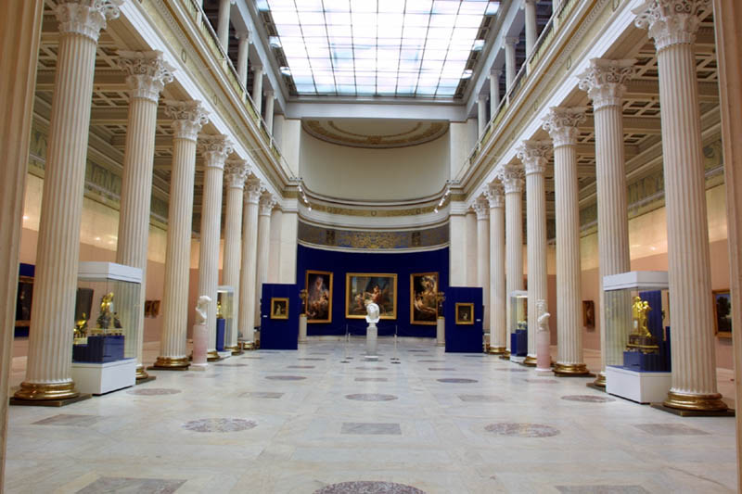
orosz építészet a 19. században

Slide 2
19. század orosz építészete
Az építészeti klasszicizmus utolsó szakasza (1800–1830-as évek):
Moszkva – Pétervár városépítészete: együttesek formálása.
Épület – szobor viszonyának megváltozása.
Elsődlegesen társadalmi intézmények épületei.
Pétervár
A. Voronyihin (1759-1814): Kazanyi templom (1801-11),
J.-F. Thomas de Thomon (1760-1813): A Tőzsde és a Vasziljevszkij sziget „csúcsának” kialakítása (1805-10)
A. Zaharov (1761-1811): Az Admiralitás (1806-23)

Slide 3
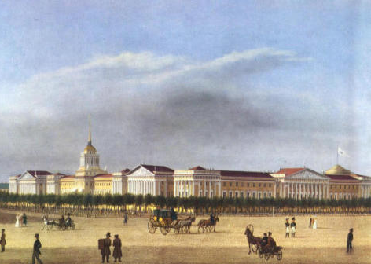
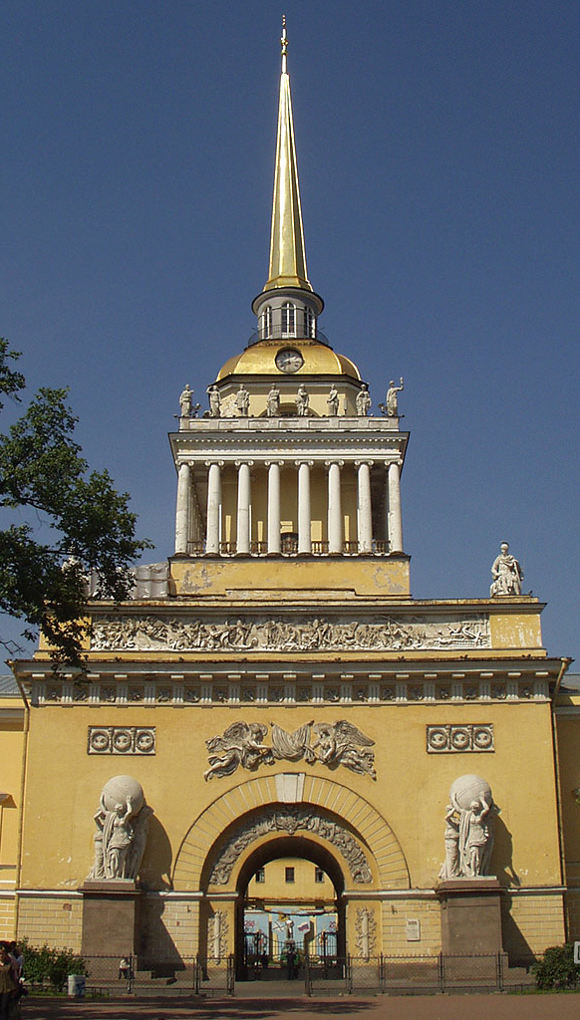
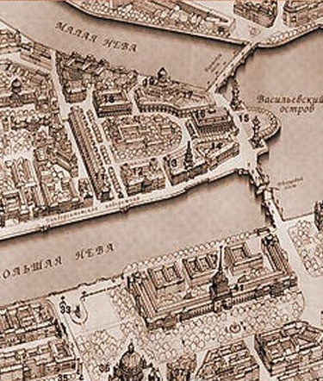
A. Zaharov: Az Admiralitás

Slide 4
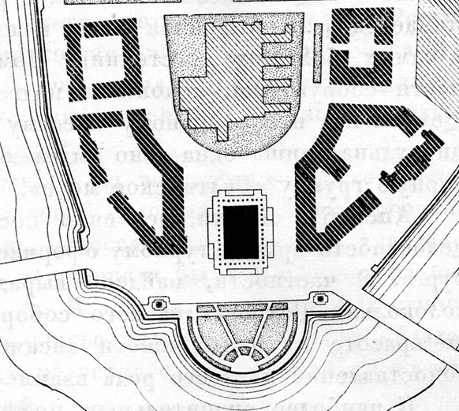
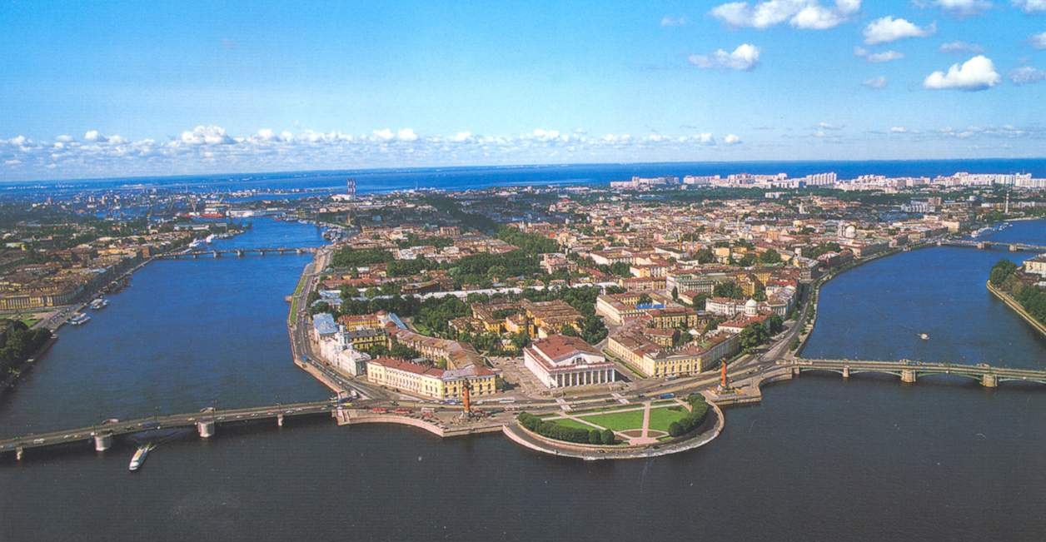
J.-F. Thomas de Thomon: A Tőzsde és a Vasziljevszkij sziget „csúcsa”

Slide 5
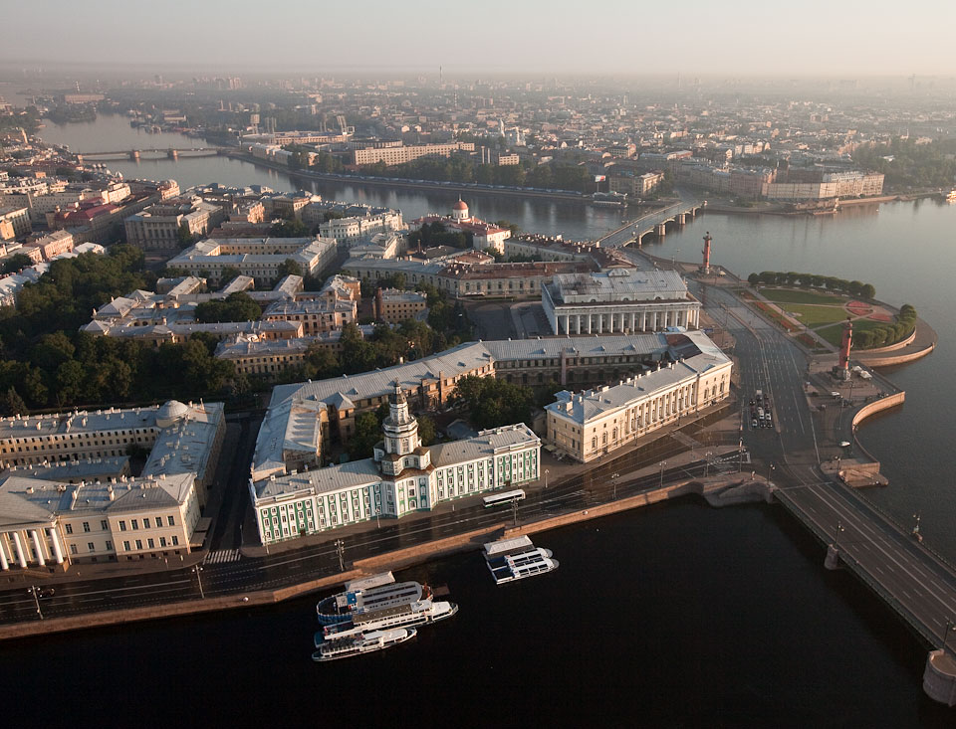

Slide 6
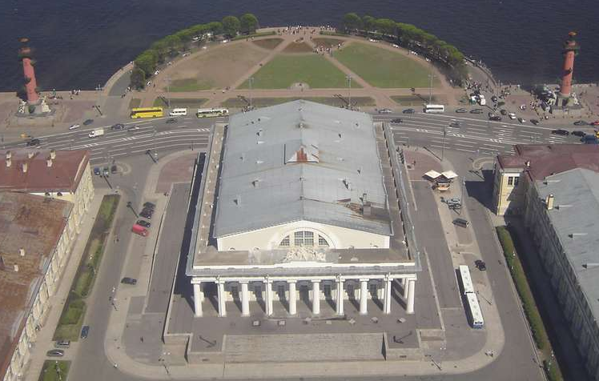
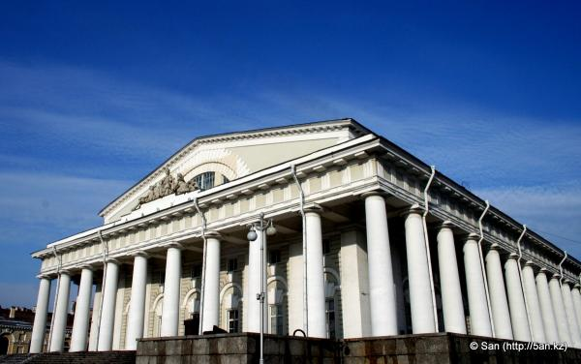

Slide 7
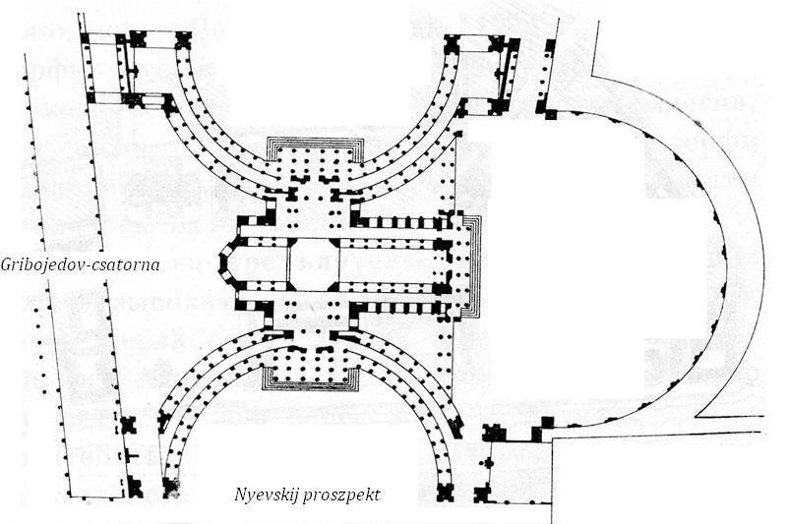
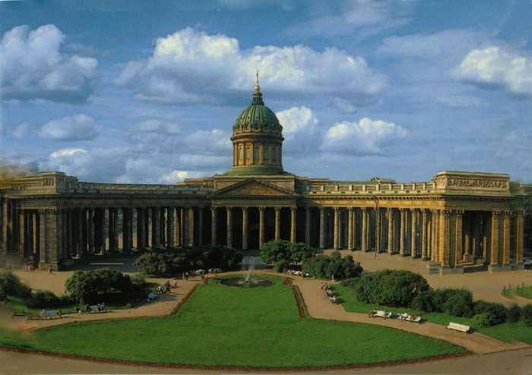
A. Voronyihin : Kazanyi templom

Slide 9
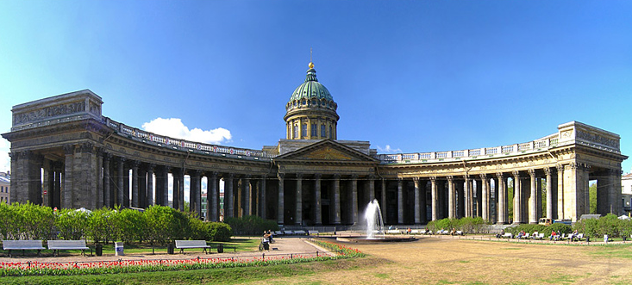
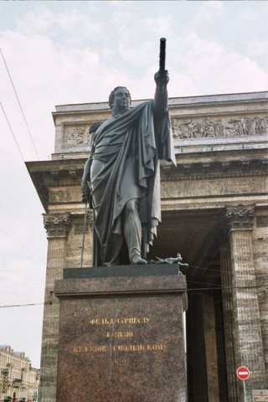
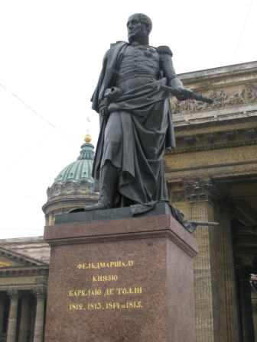

Slide 10
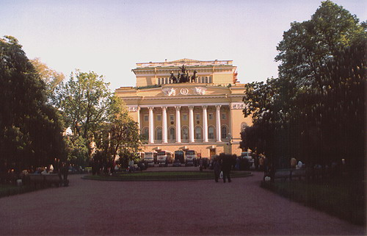
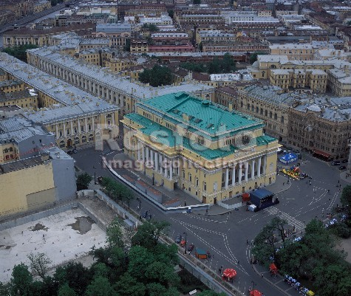
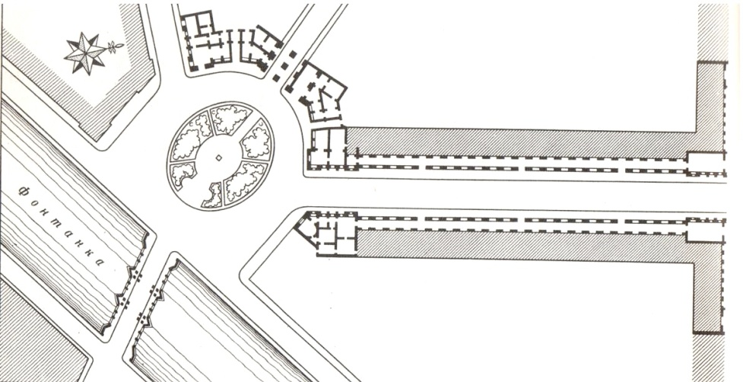
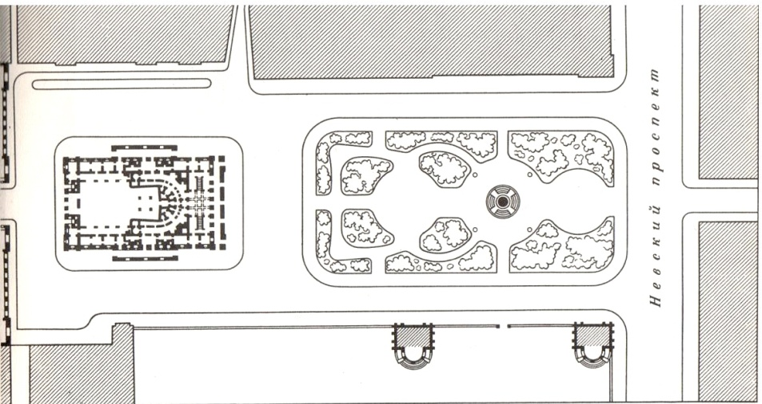
Carlo di Giovanni Rossi (1775-1849)
Alexandrinszkij Színház és környéke, 1828-32

Slide 11
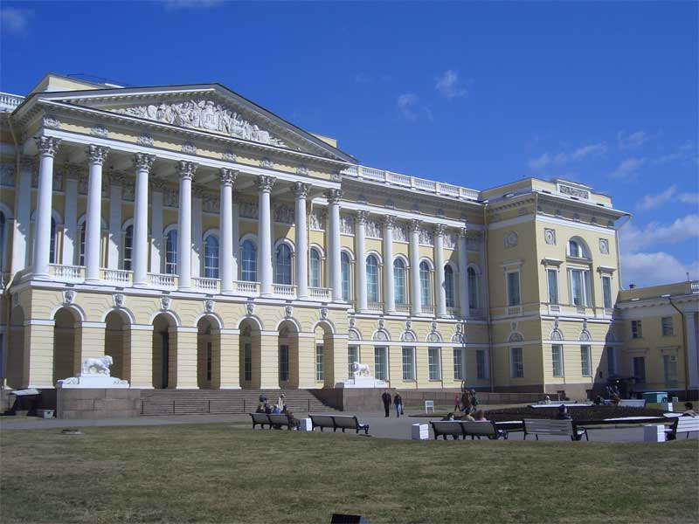
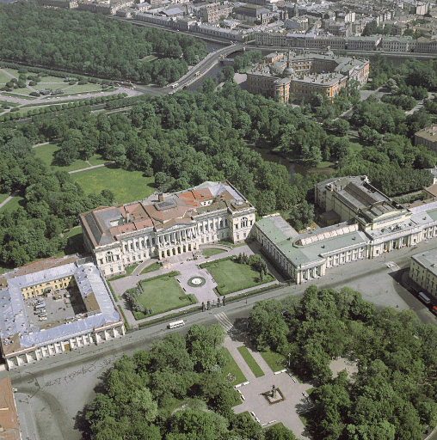
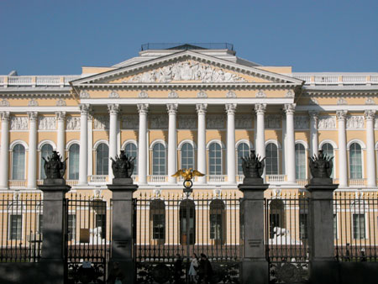
Mihajlovszkij Palota Orosz múzeum), 1818-25

Slide 12
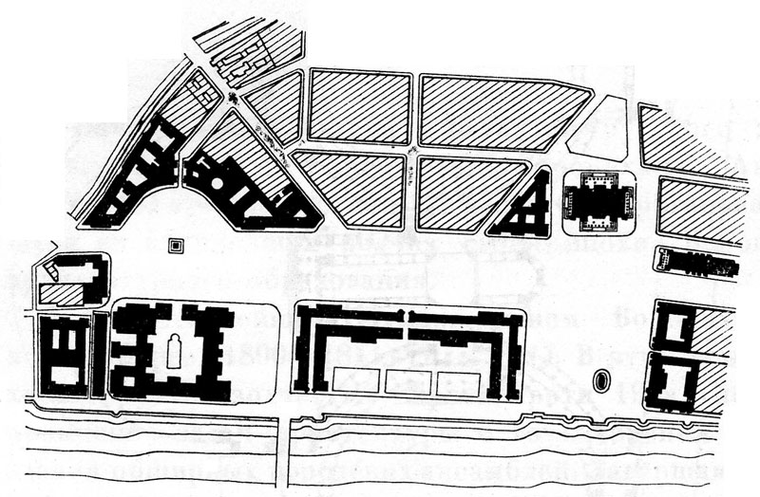
1.
3.
2.
(1) Palota tér (1819-29), (2) Szenátustér (1829-34), (3) Admiralitástér

Slide 13
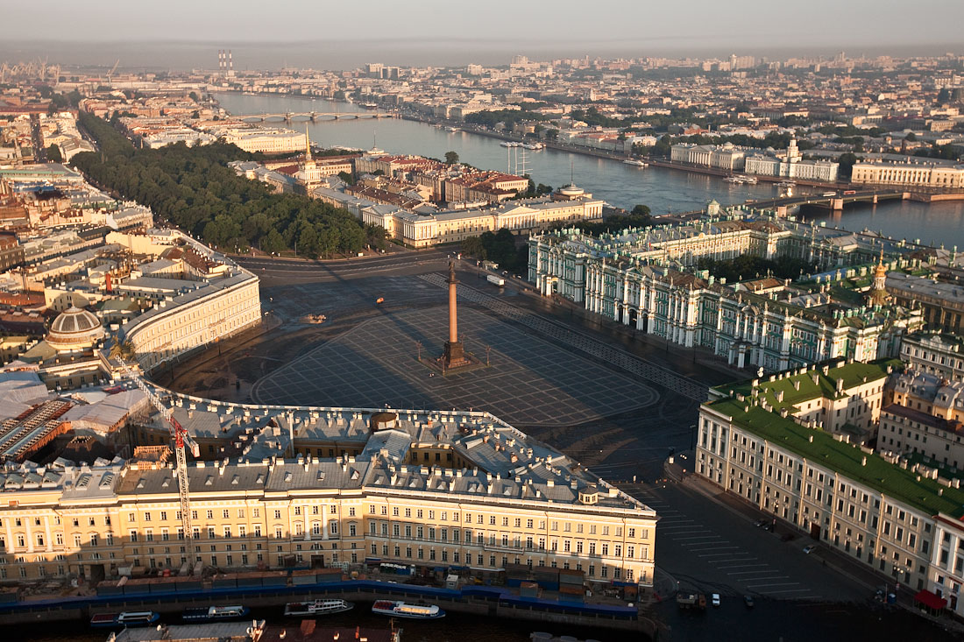

Slide 14
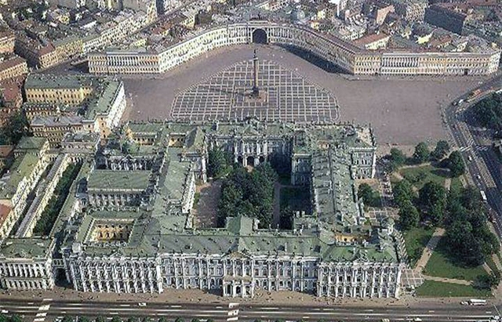
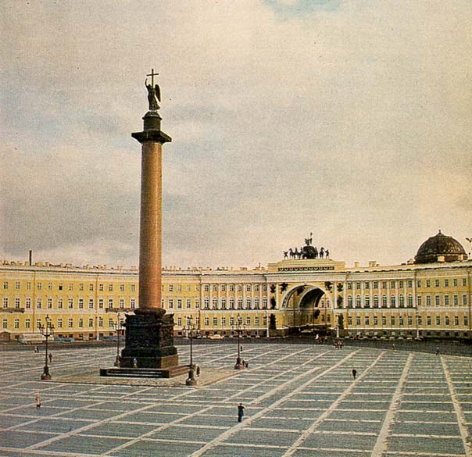
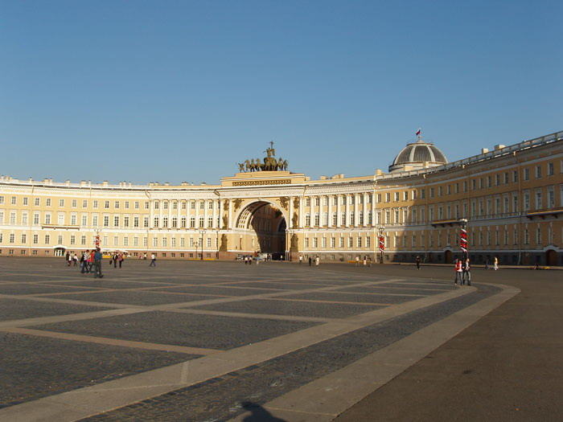

Slide 15
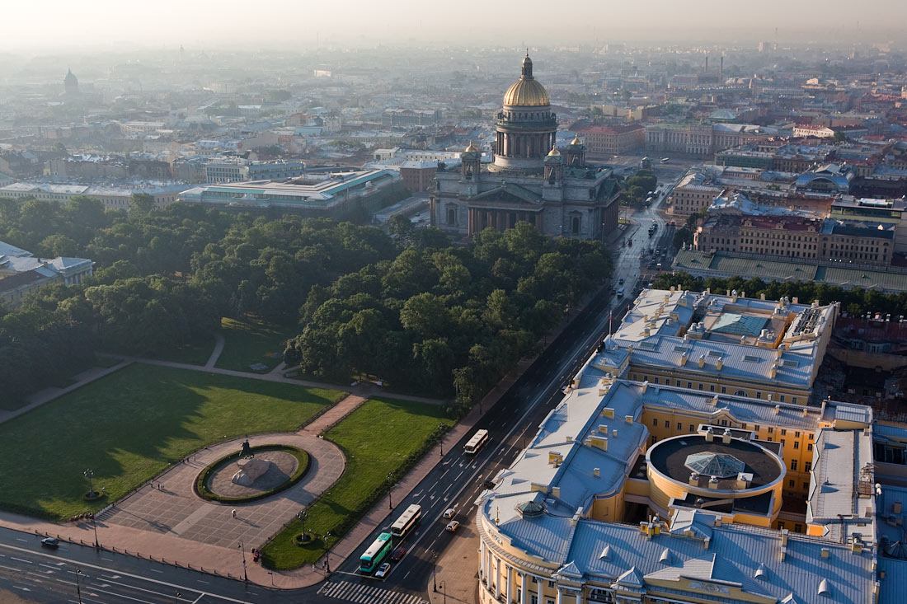

Slide 16
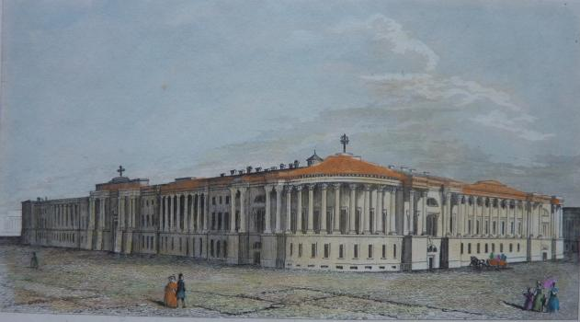
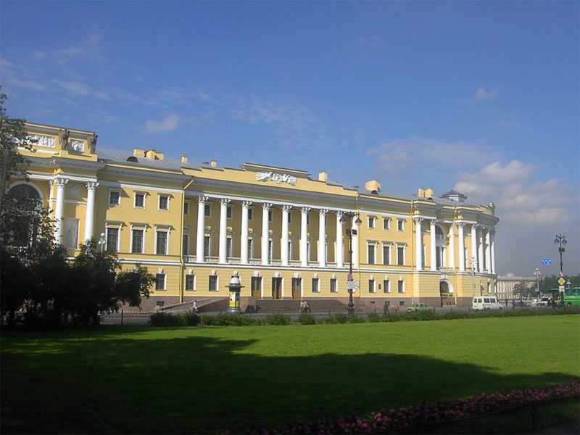
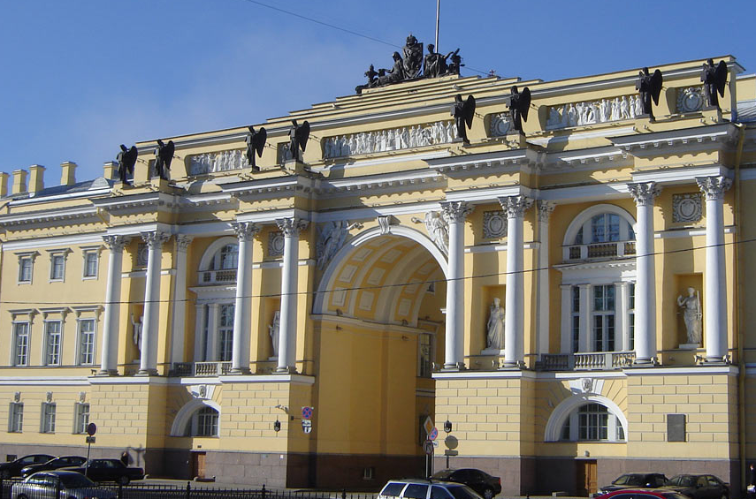

Slide 17
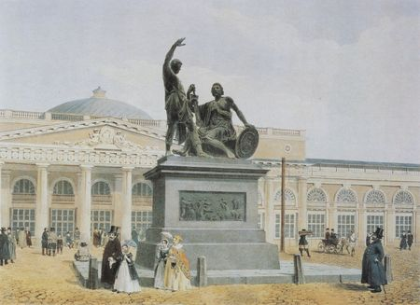
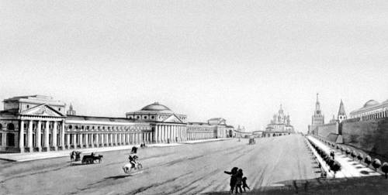
Moszkva
Joseph Bové (1784-1834):
Vörös tér kereskedői sora (1814-15)

Slide 18
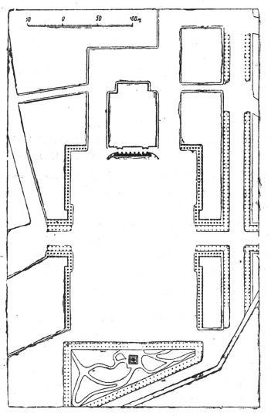
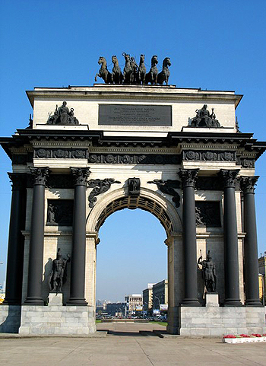
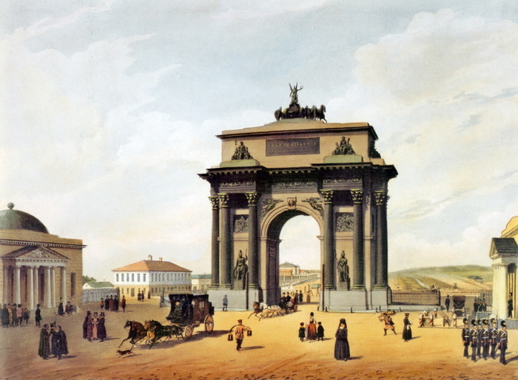
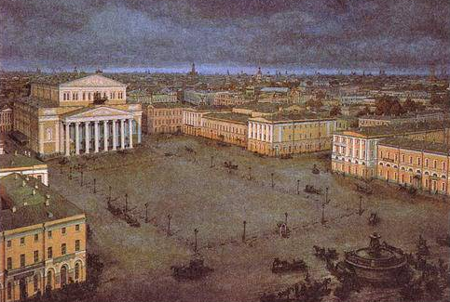
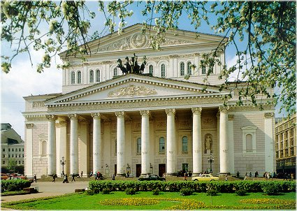
A Tverszkaja városkapu helyén épült diadalív (1827-34)
Moszkvai Színháztér és a Nagy Színház épülete (1818-24)

Slide 19
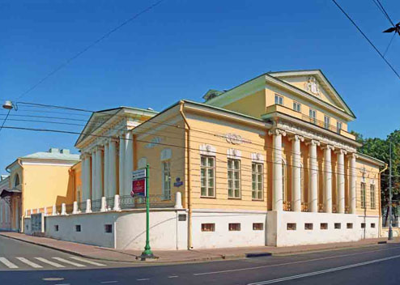
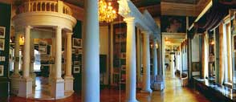
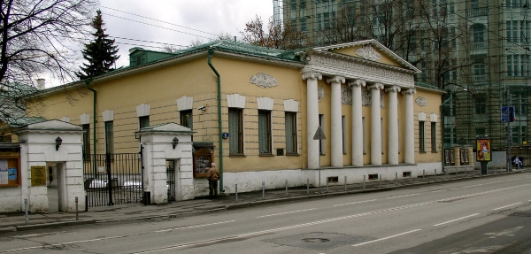
A. Grigorjev (1782-1867)

Slide 20
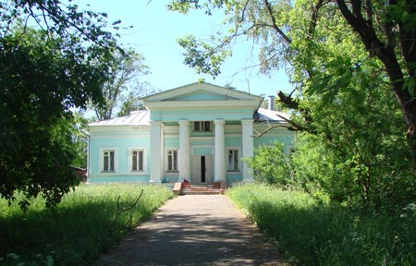
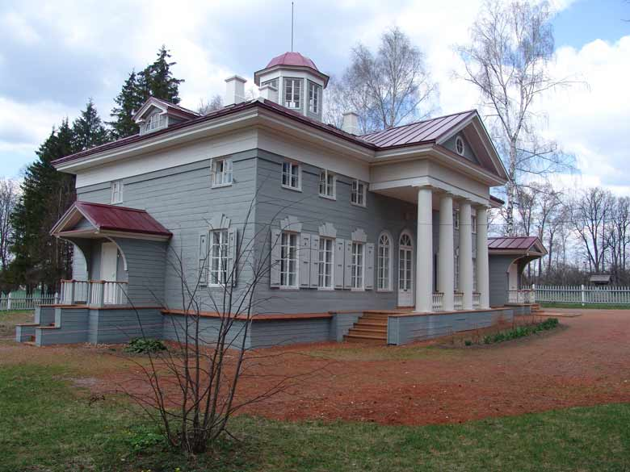
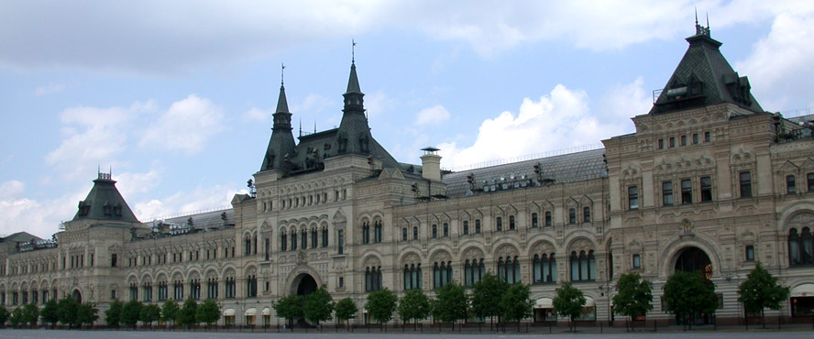
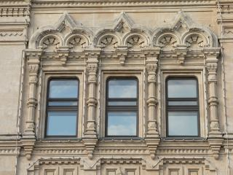
Az orosz építészet 1830-as évektől
A monumentális építészet válsága
A magánépületek előtérbe kerülése
A vidéki kúriák építészete
Stilizáció és z eklektikus („orosz”) stílus

Slide 21
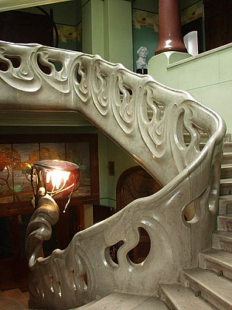
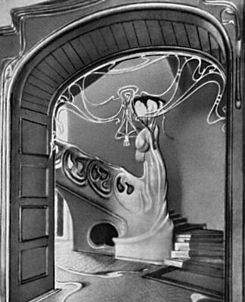
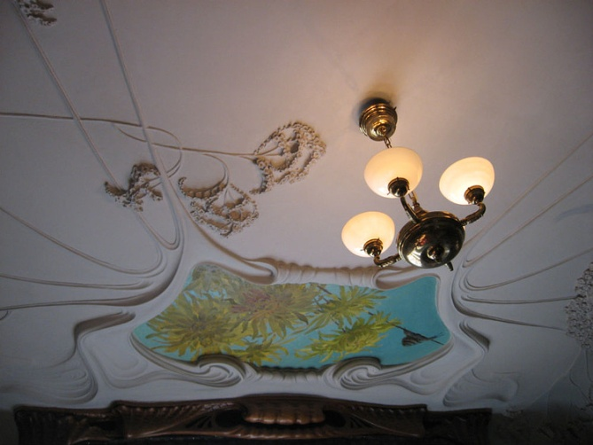
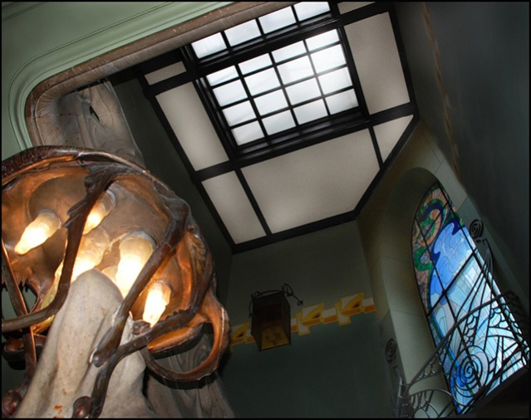
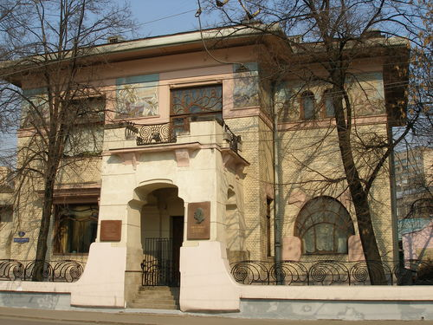
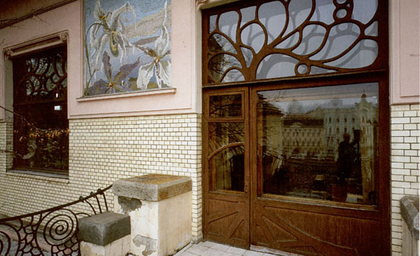
A „moszkvai” szecesszió (20. sz. eleje)

